Slide 1

NEZAVISNOG SINDIKATA ZNANOSTI I VISOKOG OBRAZOVANJA
UMAG 30.5. - 3.6.2012.
14. SPORTSKE IGRE

Slide 2
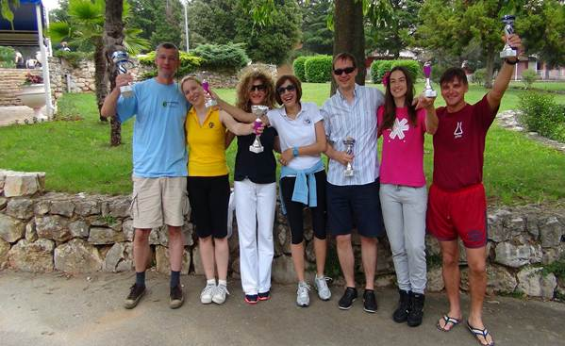
Badminton
Badminton (Žene)
1. Maria Šimić Hlača (Pomorski, Rijeka)
2. Ana Deanović (Rektorat, Zagreb)
3. Nives Pribudić (Pomorski, Split)
Badminton (Muški)
1. Neven Tadej (Rudarski, Zagreb)
2. Petar Feletar (Prometni, Zagreb)
3. Mario Keškić (Poljoprivredni, Osijek)

Slide 3
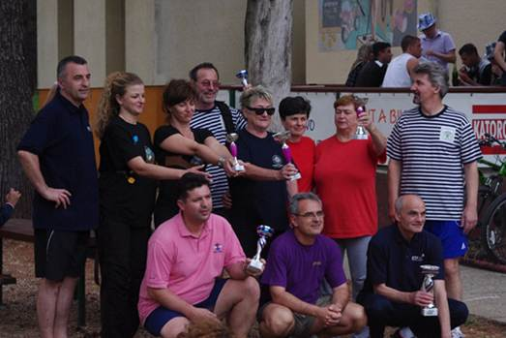
Boćanje
Boćanje (Muški)
1. ETF Osijek I
2. ETF Osijek II
3. Sveučilište, Zadar
Boćanje (Žene)
1. Pomorski Rijeka - I
2.Filozofski, Osijek – II
3. Medicinski, Rijeka

Slide 4
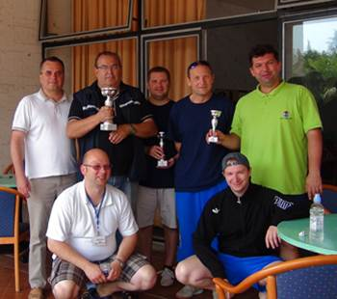
Bela
1. Novosel - Sluganović (PBF Zagreb)
2. Fotak - Jakopec (Filozofski Osijek)
3. Pelin - Srnović (ETF Osijek)

Slide 5
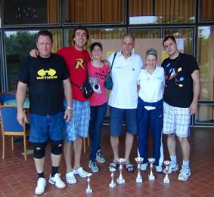
Briškula & Trešeta
Medicinski fakultet u Rijeci II
Marijana Komadina – Marko Vučković
2. Medicinski fakultet u Rijeci III
Daniela Malnar – Želimir Kušljić
3. Medicinski fakultet u Rijeci I
Viktor Moretti – Marko Škoda

Slide 6
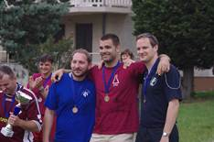
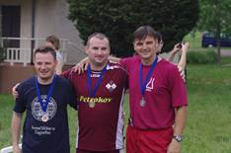
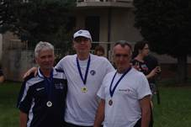
Cross (Muški)
KATEGORIJA DO 35 GODINA
1. Boris Lukić – (PF. Osijek)
2.Petar Feletar – (Prometni,Zagreb)
3. Albino Gradečak – (Geodetski, Varaždin)
KATEGORIJA OD 36 GODINA
1. Dalibor Buljić – ETF, Osijek
2. Mario Keškić – (PF. Osijek)
3. Antonio Šimunović – (PMF, Zagreb)
KATEGORIJA OD 51 GODINE I VIŠE
1. Hrvoje Baričević – (Pomorski, Rijeka)
2. Milivoj Fučkar – (IRB, Zagreb)
3. Edin Badnjević – (HGI, Zagreb)
UKUPNI POBJEDNIK – DALIBOR BULJIĆ – ETF OSIJEK

Slide 7
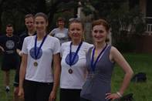
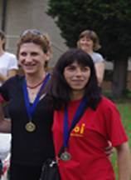
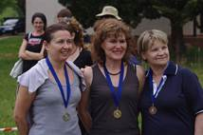
Cross (Ženski)
KATEGORIJA DO 35 GODINA
1. Ana Deanović – Rektorat, Zagreb
2. Štefanija Hrgović, Geodetski, Varaždin
3. Anita Bočak – Rektorat, Zagreb
KATEGORIJA OD 36 GODINA
1. Helena Bule – Pomorski, Split
2. Vesna Šamec – FOI, Varaždin
3. Marija Šimić Hlača – Pomorski, Rijeka
KATEGORIJA OD 51 GODINE I VIŠE
1. Goranka Mitrović – NSK, Zagreb
2. Jasna Brešan – Ekonomski, Zagreb
3. Štefanija Vargek – Tekstilni, Zagreb
UKUPNI POBJEDNIK – HELENA BULE – Pomorski Split

Slide 8
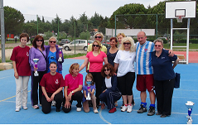
Košarka (Žene)
1. Medicinski fakultet, Osijek
2. Poljoprivredni fakultet, Osijek
3. NSK – RGN –PMF , Zagreb

Slide 9
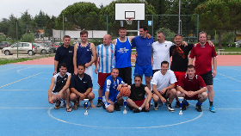
Košarka (Muški)
1. Prometni, Zagreb
2. NSK, Zagreb
3. ETF, Osijek

Slide 10
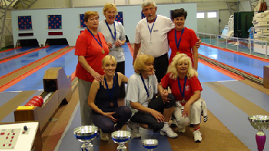
Kuglanje (Žene)
Pojedinačno:
1. Božica Vrebac, Medicinski Osijek
2. Duška Glavaš-Opić, Filozofski Osijek
3. Tanja Kovač, Medicinski Osijek
Parovi:
1. Glavaš-Opić – Svalina (Filozofski Osijek)
2. Vrebac– Kecman (Medicinski Osijek)
3. Kovač – Matić (Medicinski Osijek)

Slide 11
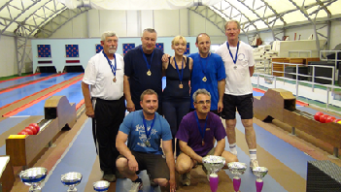
Kuglanje (Muški)
Pojedinačno:
1. Vlado Fotak, Filozofski Osijek
2. Željko Grubišić, Metalurški, Sisak
3. Moržan, Filozofski Osijek
Parovi:
1. Fotak– Moržan, Filozofski Osijek
2. Tikas - Trojan, Filozofski Osijek
3. Prelošćan - Grubišić, Metalurški, Sisak

Slide 12

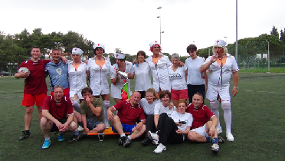
Nogomet (Žene)
1. Medicinski fakultet, Rijeka - SESTRICE

Slide 13
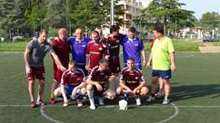
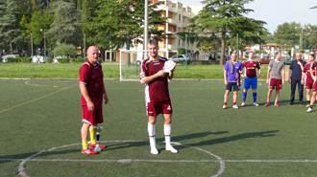
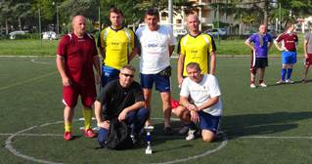
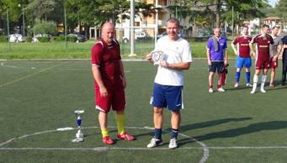
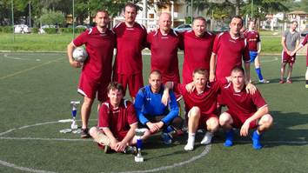
Nogomet (Muški)
1. ETF, Osijek
2. PBF, Zagreb
3. NSK, Zagreb
NAJBOLJI IGRAČ – Mario Vranješ – ETF, Osijek
NAJBOLJI STRIJELAC – Zoran Herceg – PBF, Zagreb

Slide 14
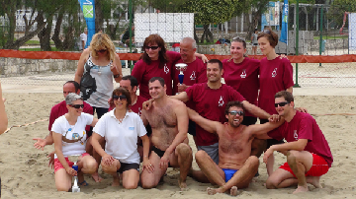
Odbojka na pijesku
1. Medicinski, Rijeka
2. Poljoprivredni, Osijek
3. Pomorski, Rijeka

Slide 15
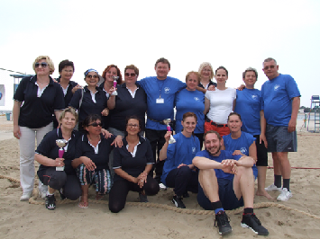
Potezanje konopa (Žene)
1. Tekstilno tehnološki fakultet, Zagreb - I
2. Geotehnički, Varaždin
3. Tekstilno tehnološki fakultet, Zagreb - II

Slide 16
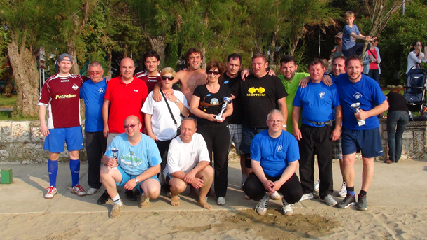
Potezanje konopa (Muški?)
Medicinski, Rijeka
Geotehnički,Varaždin
ETF, Osijek

Slide 17
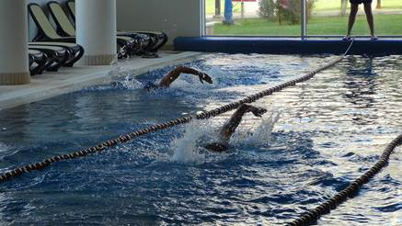
Plivanje (Žene)
1. Ana Deanović – Sveučilište u Zagrebu
2. Alica Grilec Kavrić – TTF, Zagreb
3. Spomenka Georgijević – Pomorski, Rijeka

Slide 18
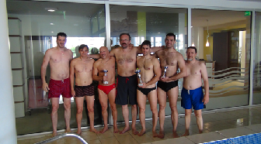
Plivanje (Muški)
1. Petar Matić – Pomorski, Split
2. Damir Šarenić – Ekonomski, Zagreb
3. Boris Lukić – Poljoprivredni, Osijek

Slide 19
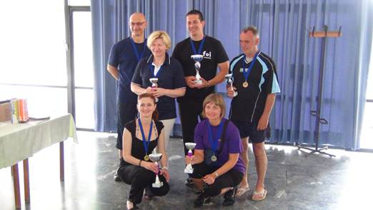
Pikado (Žene)
1. Štefanija Hrgović, Geotehnički, Varaždin
2. Ljerka Slokar, Metalurški, Sisak
3. Bosiljka Šaravanja, TTF, Zagreb

Slide 20
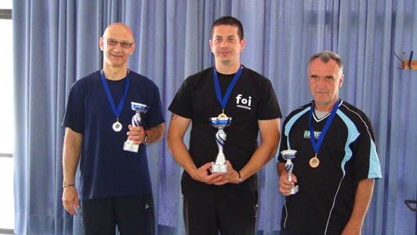
Pikado (Muški)
1. Robert Garafolić, FOI, Varaždin
2. Željko Beissmann, Filozofski, Osijek
3. Edin Badnjević, HGI, Zagreb

Slide 21
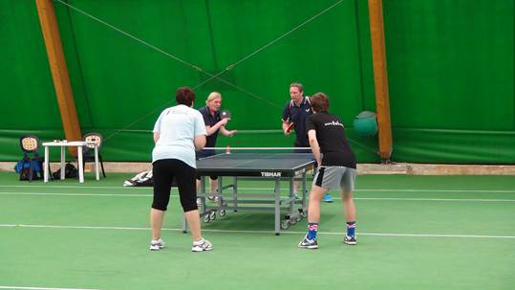
Stolni tenis (Mješovito)
1. Kolanović – Karković (Pomorski RI – PBF)
2. Kozlek – Rozman (PBF – Poljoprivredni OS)
3. Grd – Barić (FOI, VŽ)

Slide 22
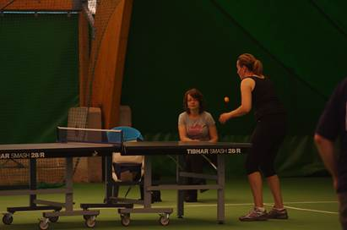
Stolni tenis (Žene)
PAROVI:
1. Barić – Golubović (FOI – NSK)
2. Kolanović – Šimić-Hlača (Pomorski Rijeka)
3. Cvitanović – Tišma (Rektorat ZG – PTF, Osijek )
POJEDINAČNO:
1. Nataša Barić (FOI)
2. Vlatka Rozman (Poljoprivredni, Osijek)
3. Ines Kolanović (Pomorski Rijeka)

Slide 23
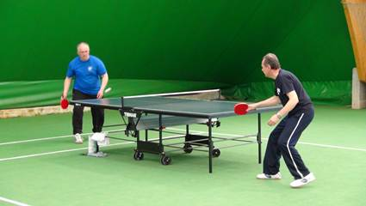
Stolni tenis (Muški)
PAROVI:
1. Karković – Kozlek (PBF)
2. Šimunović – Skledar (PMF – NSK)
3. Sindik – Missoni (PBF)
POJEDINAČNO:
1. Neven Karković (PBF)
2. Joško Sindik (PBF)
3. Damir Kozlek (PBF)

Slide 24
Tenis (Žene)
1. Dušica Kerhač (IGH, Zagreb)
2. 3. Saša Božić-Kraljik (Medicinski, Osijek)

Slide 25
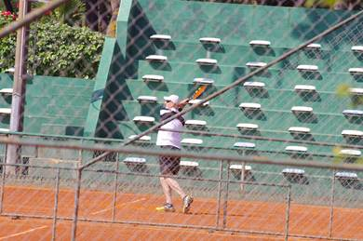
Tenis (Muški) Pobjednici po skupinama
I SKUPINA
Zoran Punda – FESB Split
Željko Beissmann – FF Osijek
Željko Tikas – FF Osijek
III SKUPINA
Zlatko Sirovica – PBF, Zagreb
Željko Bajić – IGF, Zagreb
Satko Mandzvka – Prometni , Zagreb
II SKUPINA
Boris Bernik – Muzička, Zagreb
Slobodan Barbarić – PBF, Zagreb
Vladimir Zebec – Poljoprivredni, Osijek
IV SKUPINA
Zvonko Čerin – PMF Matematika, Zagreb
Joško Sindik – Institut za antropologijju, ZG
Zoran Čoso –

Slide 26
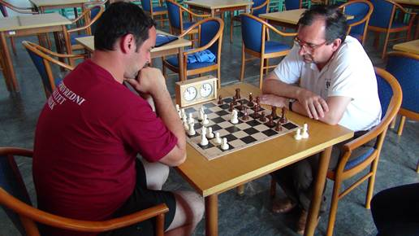
Šah
POJEDINAČNO:
1. Željko Gazarek – Geotehnički, Varaždin
2. Roman Husar – NSK, Zagreb
3. Vladimir Zebec – Pljoprivredni, Osijek

Slide 27
Nezavisnog sindikata znanosti i visokog obrazovanja
14. SPORTSKE IGRE
SPONZORI

Slide 28

GLAVNI SPONZOR

Slide 29

















OSTALI SPONZORI

Slide 30
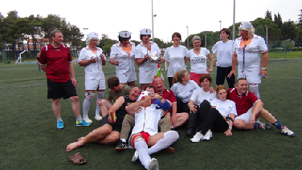
KRAJ…
VIDIMO SE SLJEDEĆE GODINE!
NAJBOLJI SMO!

